Slide 1
Пролежни.
Оценка по шкале Нортон.

Slide 2
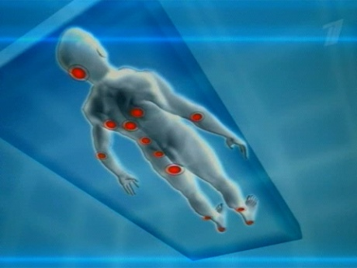
Пролежни – это участки кожи, на которых произошло омертвление

Slide 3

Пролежни образуются не просто потому, что человек долго лежит в постели. Когда пациент перенес тяжелое заболевание, ослабляется его иммунитет, это становится причиной того, что ткани регенерируются. Пролежнями болеют люди, которые перенесли инсульт, инфаркт, паралич.

Slide 4

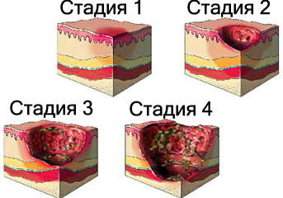

Slide 5
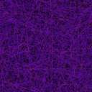
Причины возникновения пролежней
Причина пролежней состоит в следующем. Наше тело сплошь пронизано маленькими кровеносными сосудами. По этим сосудам – капиллярам – кровь поступает к различным органам тела. Если происходит передавливание кровеносных сосудов, то кровь перестает поступать к тканям, вследствие чего ткани омертвляются.

Slide 6

Места образования пролежней

Slide 7
Все места, которые подвержены сильному сдавливанию. В основном это кожа над костными тканями. Поскольку из-за костей происходит давление, когда человек лежит долгое время в постели. При лежании больного на спине, наиболее подвержены возникновению пролежней пятки, крестец, локти, затылок, лопатки.

Slide 8
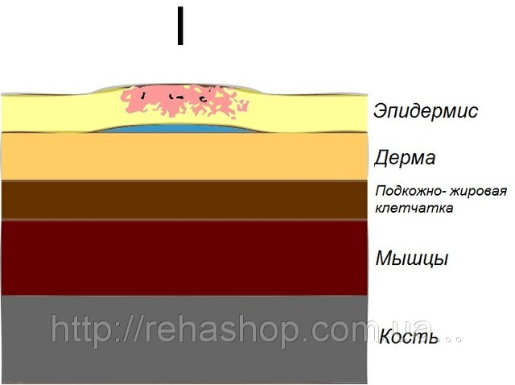
Виды пролежней
1 степень
Степень пролежней — эритема, не распространяющаяся на здоровые участки кожи; повреждение предшествующие язвообразованию.

Slide 9
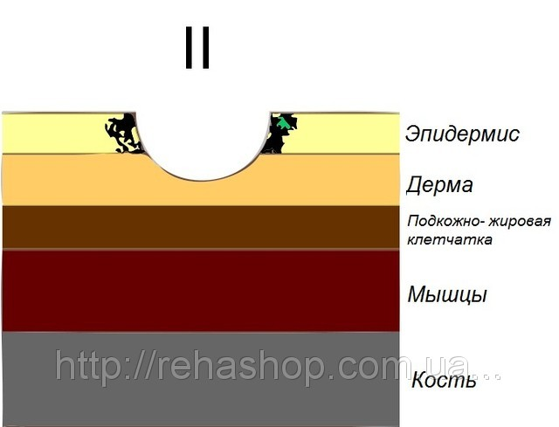
Виды пролежней
2 степень
Степень пролежней — частичное снижение толщины кожи, связанное с повреждением собственно кожи; В виде пузыря, ссадины, поверхностной язвы или неглубокого кратера.

Slide 10
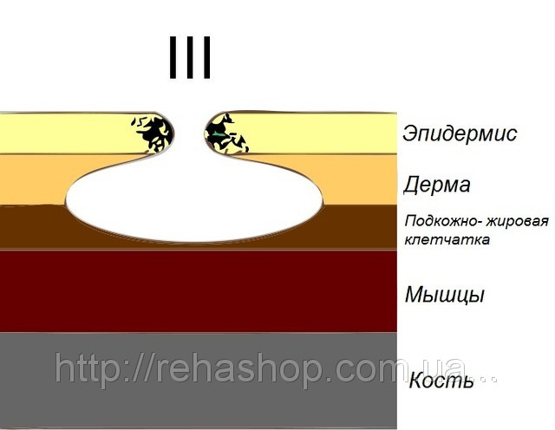
Виды пролежней
3 степень
Степень пролежней — полная потеря толщины кожи (глубокая язва), развившаяся вследствие повреждения или некроза тканей, располагающихся под ней, но не глубже фасции.

Slide 11
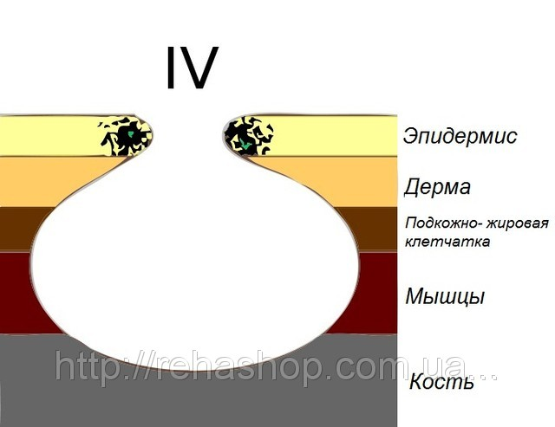
Виды пролежней
4 степень
Степень пролежней — полная потеря толщины кожи с некрозом или разрушением тканей мышц, костей и других опорных структур (сухожилия, связки, капсулы суставов и т. д. ). При этой степени как и при 3 можно встретить появление свищей и полостей в тканя

Slide 12
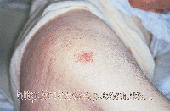
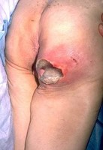
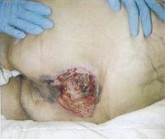

Slide 13
Оценка по шкале Нортон
Шкала оценки Нортон — система подсчета баллов, в основе которой пять критериев: физическое состояние, психическое состояние, активность, подвижность и недержание.

Slide 14
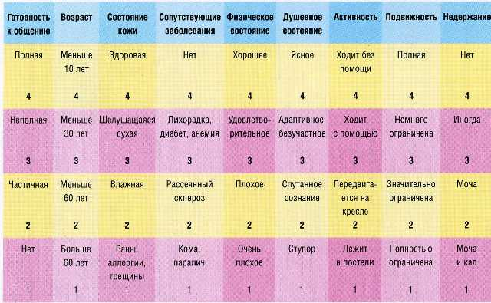
По шкале Нортон: чем меньше баллов (менее 14), тем больше риск.

Slide 15




